Slide 1
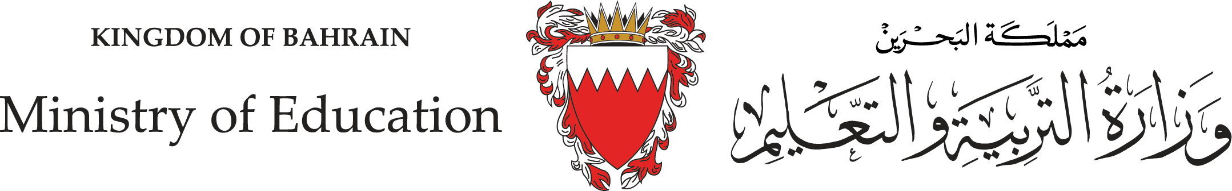
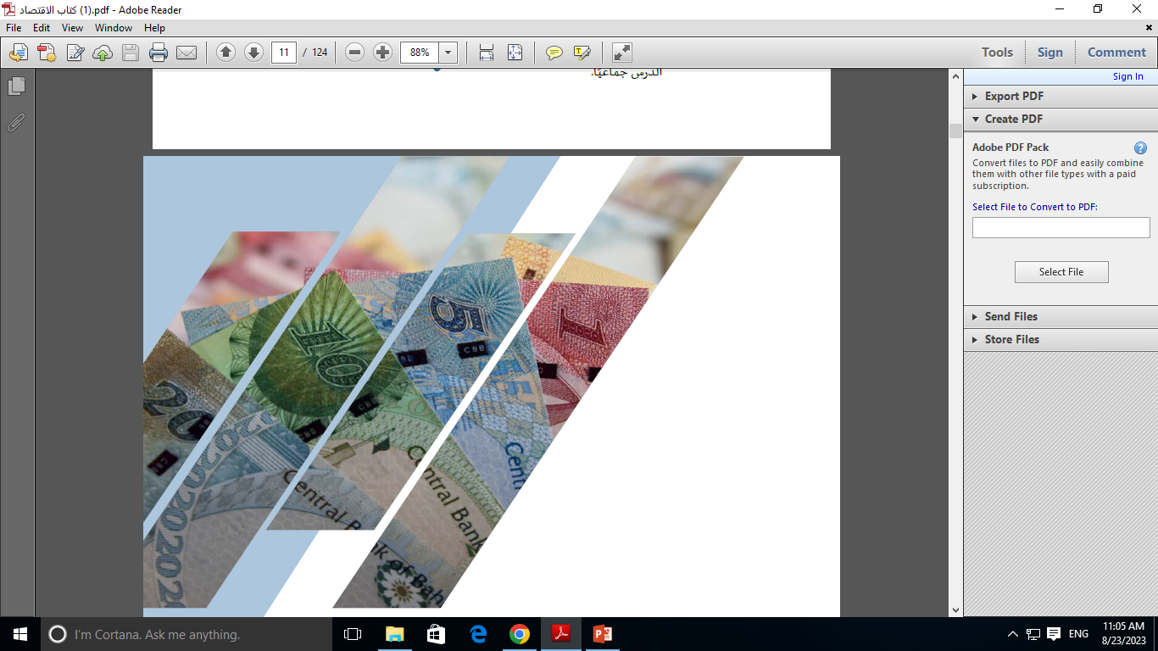
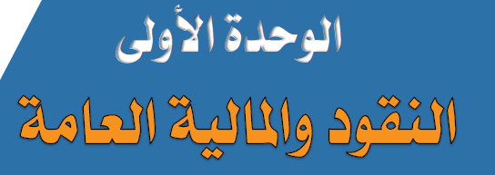
الفصل الدراسي الأول
الاقتصاد
قصد 312
للصف الثالث الثانوي / توحيد المسارات
الصفحات 30 - 33

Slide 2

أهداف الوحدة-المالية العامة
يعرف المالية العامة ويعدد عناصرها.
يعدد مصادر الإيرادات العامة للدولة.
يقدر جهود حكومة مملكة البحرين في إعداد الميزانية العامة للدولة.

Slide 3

أهداف الدرس
يُتَوَقَع من الطالب في نهاية هذا الدرس أن:
1- نُحدد مفهوم الموازنة العامة.
2- نُقدر جهود حكومة مملكة البحرين في برنامج التوازن المالي.
وزارة التربية والتعليم – العام الدراسي 2023-2024 قصد 312 الاقتصاد الدرس: المالية العامة

Slide 4

النشاط الاستهلالي
أجب عن الآتي:
برأيك، ما المقصود بالموازنة العامة؟
ما الجهة التي تقرها؟
وزارة التربية والتعليم – العام الدراسي 2023-2024 قصد 312 الاقتصاد الدرس: المالية العامة

Slide 5

الموازنة العامة
الموازنة العامة
خطة مالية تقديرية مفصلة تبين برنامج عمل الحكومة خلال سنة مالية مقبلة؛ تحقيقًا لأهداف الدولة بعد اعتمادها من السلطة التشريعية.
ويبين من هذا التعريف السابق أن الموازنة العامة:
تمثل خطة لبرنامج عمل الحكومة خلال سنة مقبلة.
تتضمن تقديرات سنة قادمة لكل من عناصر الإنفاق العام التي تعتزم الدولة إنفاقها، ومصادر التمويل اللازمة للوفاء بها، ممثلة في الإيرادات العامة.
تشمل التقديرات في إطار خطة الحكومة لتحقيق الأهداف المختلفة للدولة.
تقرها السلطة التشريعية للدولة (مجلس النواب).
وزارة التربية والتعليم – العام الدراسي 2023-2024 قصد 312 الاقتصاد الدرس: المالية العامة

Slide 6
جهود مملكة البحرين في برنامج التوازن المالي
المالية العامة لمملكة البحرين:
تتم صياغة السياسات المالية لمملكة البحرين وتنفيذها ضمن الرؤية الاقتصادية 2030م التي تهدف لتحسين مستويات المعيشة وزيادة مستويات النمو الاقتصادي.
توضع الميزانية المالية لمملكة البحرين لمدة عامين من قبل وزارة المالية والاقتصاد الوطني، ويتم تنفيذها بعد الحصول على موافقة مجلس النواب. وتهدف حسابات الميزانية إلى:
-الالتزام بأهداف برنامج التوازن المالي، وبالأخص تحقيق الإيرادات غير النفطية والالتزام بالمصروفات حسب الخطة الموضوعة.
-تحفيز الانتعاش الاقتصادي.
-الاستمرار في خلق فرص واعدة للمواطنين.
وزارة التربية والتعليم – العام الدراسي 2023-2024 قصد 312 الاقتصاد الدرس: المالية العامة

Slide 7
جهود مملكة البحرين في برنامج التوازن المالي
برنامج التوازن المالي:
تم إطلاق برنامج التوازن المالي في عام 2018م بهدف الوصول لنقطة التوازن المالي بين النفقات والإيرادات الحكومية بحلول عام 2022م، من خلال تعزيز الاقتصاد الوطني عبر برامج تعزز الأساس المالي والاقتصادي للمملكة بما يضمن النمو الاقتصادي المستدام واستخدام الموارد الوطنية بطريقة تعود بالنفع على المواطنين والأجيال القادمة. ونظرًا للآثار الاقتصادية المترتبة عن جائحة فيروس كورونا (كوفيد-19)، وانخفاض أسعار النفط والغاز بالأسواق العالمية، ارتأت حكومة مملكة البحرين تبني مبادرات إضافية لتقليص النفقات الحكومية وتنمية الإيرادات غير النفطية، وذلك لتحقيق التوازن المالي الكلي بحلول عام 2024م، وهو ما يمثل تمديد لبرنامج التوازن المالي لمدة عامين إضافيين.
وزارة التربية والتعليم – العام الدراسي 2023-2024 قصد 312 الاقتصاد الدرس: المالية العامة

Slide 8
جهود مملكة البحرين في برنامج التوازن المالي
الهدف الرئيس من برنامج التوزان المالي:
الهدف من البرنامج هو تحقيق التوازن المالي بين النفقات والإيرادات الحكومية بحلول عام 2024م.
مبادرات برنامج التوازن المالي:
يتضمن برنامج التوازن المالي ست مبادرات رئيسة، وهي كالآتي:
تقليص النفقات التشغيلية للحكومة.
زيادة كفاءة هيئة الكهرباء والماء لتحقيق التوازن بين إيراداتها ونفقاتها.
تعزيز كفاءة الإنفاق الحكومي.
طرح برنامج تقاعد اختياري لمن يرغب فيه من موظفي الحكومة.
تعزيز كفاءة وعدالة الدعم الحكومي المباشر لمستحقيه من المواطنين.
تسهيل الإجراءات الحكومية وزيادة الإيرادات غير النفطية.
وزارة التربية والتعليم – العام الدراسي 2023-2024 قصد 312 الاقتصاد الدرس: المالية العامة

Slide 9
جهود مملكة البحرين في برنامج التوازن المالي
النتائج المستهدفة من برنامج التوازن المالي:
نلخص النتائج المستهدفة من البرنامج فيما يأـتي:
تعزيز تطوير واستدامة الخدمات الحكومية في التعليم والصحة والخدمات الاجتماعية.
استمرار دعم خدمات الكهرباء والماء للمواطنين في مسكنهم الأول.
خلق الفرص النوعية للمواطنين للعمل وممارسة الأعمال وتعزيز الفرص الاستثمارية.
ترسيخ قواعد الاستخدام الأمثل للموارد، وضمان استدامتها للأجيال القادمة.
تعزيز كفاءة وعدالة الدعم الحكومي المباشر لمستحقيه من المواطنين.
استمرار تمويل المشاريع التنموية، والبنى التحتية لخدمة المواطنين.
تطوير وتسهيل الإجراءات الحكومية المقدمة للمواطن والمستثمر.
رفع التصنيف الائتماني لمملكة البحرين مما يسهل في خفض تكلفة التمويل للمواطن والمستثمر.
وزارة التربية والتعليم – العام الدراسي 2023-2024 قصد 312 الاقتصاد الدرس: المالية العامة

Slide 10
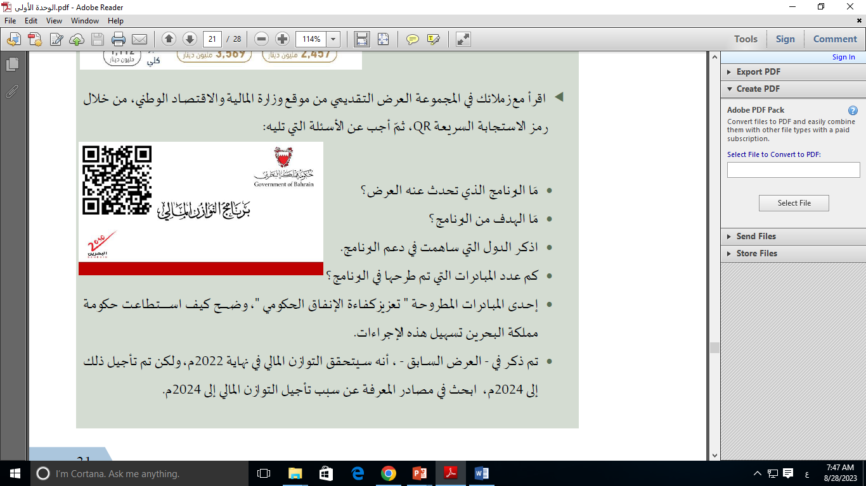
مفهوم النقود وخصائصها
5 دقائق
نشاط جماعي
وزارة التربية والتعليم – العام الدراسي 2023-2024 قصد 312 الاقتصاد الدرس: المالية العامة

Slide 11

التقويم
أجب عن الآتي:
1. عدد 3 من مبادرات برنامج التوازن المالي.
2. ما المقصود بالموازنة العامة؟
3. ما الهدف من برنامج التوازن المالي؟
تأكد من إجابتك
وزارة التربية والتعليم – العام الدراسي 2023-2024 قصد 312 الاقتصاد الدرس: المالية العامة

Slide 12
التقويم
ج1.
تقليص النفقات التشغيلية للحكومة.
زيادة كفاءة هيئة الكهرباء والماء لتحقيق التوازن بين إيراداتها ونفقاتها.
تعزيز كفاءة الإنفاق الحكومي.
ج2.
خطة مالية تقديرية مفصلة تبين برنامج عمل الحكومة خلال سنة مالية مقبلة؛ تحقيقًا لأهداف الدولة بعد اعتمادها من السلطة التشريعية.
ج3.
الهدف من البرنامج هو تحقيق التوازن المالي بين النفقات والإيرادات الحكومية بحلول عام 2024م.
وزارة التربية والتعليم – العام الدراسي 2023-2024 قصد 312 الاقتصاد الدرس: المالية العامة

Slide 13
نهاية الدرس
شكراً لكم ،، تنمياتنا لكم بالتوفيق
للمزيد من المعلومات
زيارة البوابة التعليمية www.edunet.bh
حل أسئلة الكتاب (ص35)
وزارة التربية والتعليم – العام الدراسي 2023-2024 قصد 312 الاقتصاد الدرس: المالية العامة

